Slide 1
等价关系与偏序关系

Slide 2
回顾
问题1：关系具有哪些重要性质？
  自反性、对称性/反对称性、传递性
问题2：如果计算关系的闭包？
  自反闭包r(R) = R∪I_{A} 、对称闭包s(R) = R∪R⁻¹ 、传递闭包的Warshall算法

Slide 3
本节提要
1：等价关系与等价类
2：偏序关系、偏序集、偏序格

Slide 4
等价关系
满足性质：自反、对称、传递。
“等于”关系的推广
例子
  模3同余关系: R⊆Z×Z， xRy 当且仅当 是整数。
  R⊆N×N， xRy iff 存在正整数k,l，使得x^{k}=y^{l}。
    自反: 若x是任意自然数，当然x^{k}=x^{k} ;
    对称：若有k,l, 使x^{k}=y^{l}；也就有l,k, 使y^{l}=x^{k}；
    传递：若有k,l, 使x^{k}=y^{l}；并有m, n, 使y^{n}=z^{m}；则有 x^{kn}=z^{ml}

Slide 5
等价类
R是非空集合A上的等价关系，∀x∈A，等价类[x]_{R}={y| y∈A ∧ xRy}
每个等价类是A的一个非空子集。
例：模3同余关系: R⊆Z×Z， xRy 当且仅当 是整数。
  ３个等价类： [0]={…, -6, -3, 0, 3, 6, 9, …};
  [1]={…, -5, -2, 1, 4, 7, …};
  [2]={…, -4, -1, 2, 5, 8, 11, …}

Slide 6
等价类的代表元素
对于等价类[x]_{R}={ y | y∈A ∧ xRy }，x称为这个等价类的代表元素．
其实，该等价类的每个元素都可以做代表元素：若xRy，则[x]=[y]
  证明：对任意元素t, 若t∈[x], 则xRt, 根据R的对称性与传递性，且xRy, 可得yRt, 因此 t∈[y], ∴[x]⊆[y]; 同理可得[y]⊆[x] 。

Slide 7
例
R₁,R₂分别是集合X₁,X₂上的等价关系。定义X₁×X₂上的关系S：
(x₁,x₂)S (y₁,y₂) 当且仅当 x₁R₁y₁ 且 x₂R₂y₂
证明：S是X₁×X₂上的等价关系
  [自反性] 对任意(x,y)∈X₁×X₂, 由R₁,R₂满足自反性可知， (x,x)∈R₁, ( y,y) ∈R₂; ∴ (x,y)S(x,y); S自反。
  [对称性] 假设( x₁,x₂)S ( y₁,y₂), 由S的定义以及R₁,R₂满足对称性可知： ( y₁,y₂)S (x₁,x₂); S对称。
  [传递性] 假设(x₁,x₂)S ( y₁,y₂), 且( y₁,y₂)S ( z₁,z₂), 则x₁R₁y₁, y₁R₁z₁, x₂R₂y₂, y₂R₂z₂, 由R₁,R₂满足传递性可知：x₁R₁z₁, 且x₂R₂z₂, 于是： (x₁,x₂)S (z₁,z₂); S传递。

Slide 8
商集
R是非空集合A上的等价关系，∀x∈A，则其所有等价类的集合称为商集，记为A/R
例子
  集合A={a₁,a₂, …, a_{n}}上的恒等关系I_{A}是等价关系，商集A/I_{A}={{a₁}, {a₂},…, {a_{n}}}
  整数集上的模3同余关系是等价关系，其商集为{ {…, -6, -3, 0, 3, 6, 9, …}, {…, -5, -2, 1, 4, 7, …}, {…, -4, -1, 2, 5, 8, 11, …} }

Slide 9
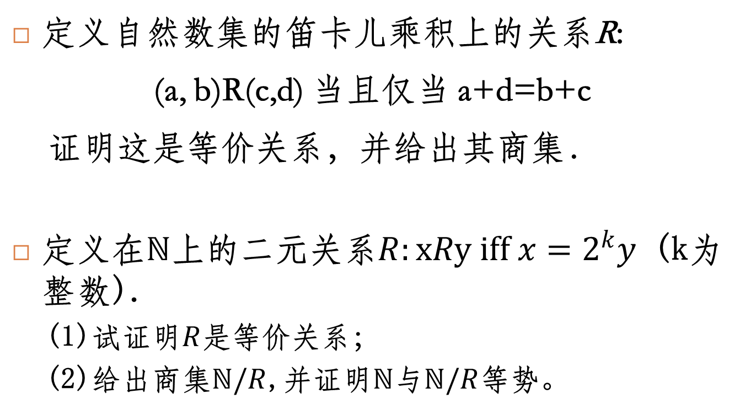
例
定义自然数集的笛卡儿乘积上的关系R:
(a, b)R(c,d) 当且仅当 a+d=b+c
证明这是等价关系，并给出其商集．
定义在$ℕ$上的二元关系$R:xRy iff x=2^{k}y$ (k为整数).
  (1)试证明$R$是等价关系；
  (2)给出商集$ℕ/R$,并证明$ℕ$与$ℕ/R$等势。
Notes:
0映射到[0]，n映射到[2n-1]

Slide 10
集合的划分
集合A的 划分, π, 是A的一组非空子集的集合，即 π⊆ρ(A), 且满足：
1. 对任意 x∈A, 存在某个 A_{i}∈π, 使得 x∈A_{i}.
A
A₆
A₁
A₅
A₂
A₄
2. 对任意 A_{i}, A_{j}∈π, 如果 i≠j, 则：
A₃

Slide 11
商集即划分
假设R是集合A上的等价关系，给定a∈A, R(a)是由R 所诱导的等价类。
Q={R(x)|x∈A}是相应的商集。
即证明：这样的商集即是A的一个划分：
  对任意 a∈A, a∈R(a) (R 是自反的)
  对任意 a,b∈A, (a,b) ∉R 当且仅当 R(a)∩R(b)=∅ ，即：不相等的等价类必然不相交

Slide 12
商集即划分
不相等的等价类必然不相交。换句话说，有公共元素的任意两个等价类必然相等。
证明：
  假设R(a)∩R(b)≠Ø, 设c是一个公共元素。
  根据等价类的定义，(a,c)∈R, (b,c)∈R
  对任意x∈R(a), (a,x)∈R, 由R的传递性和对称性，可得(c,x)∈R, 由此可知(b,x)∈R, 即x∈R(b), ∴R(a)⊆R(b)
  同理可得：R(b)⊆R(a)。因此: R(a)=R(b)

Slide 13
根据一个划分定义等价关系
A
给定 A 上一个划分，可以如下定义A 上的等价关系 R :
∀x,y∈A, (x,y)∈R 当且仅当:
x,y 属于该划分中的同一块。
A₆
A₁
A₅
A₂
x
A₄
显然，关系 R 满足自反性、对称性、传递性。因此：R 是等价关系。
y
z
A₃

Slide 14
利用等价类解题
证明：
从1,2,...,2000中任取1001个数，其中必有两个数x,y，满足x/y=2^{k}。
(k为整数)。
想起鸽笼原理没？

Slide 15
利用等价类解题
建立1000个集合, 每个集合包括1至2000之间的一个奇数以及该奇数与2的k次幂的乘积, 但最大不超过2000。可以证明这1000个集合的集合是集合{1,2,3,..., 2000}上的一个划分。注意任意两个1到2000之间的正整数x,y在同一划分块中当且仅当x/y=2^{k}。(k为整数)。
  定义集合{1,2,3,..., 2000}上的一个关系R，任意x,y，xRy当且仅当x/y=2^{k}。易证这是一个等价关系。其商集即集合上面的划分。

Slide 16
本节提要
1：等价关系与等价类
  等价关系：自反、对称、传递；等价关系将元素分成等价类；所有等价类的集合为商集，商集即划分
2：偏序关系、偏序集及其特殊元素、偏序格

Slide 17
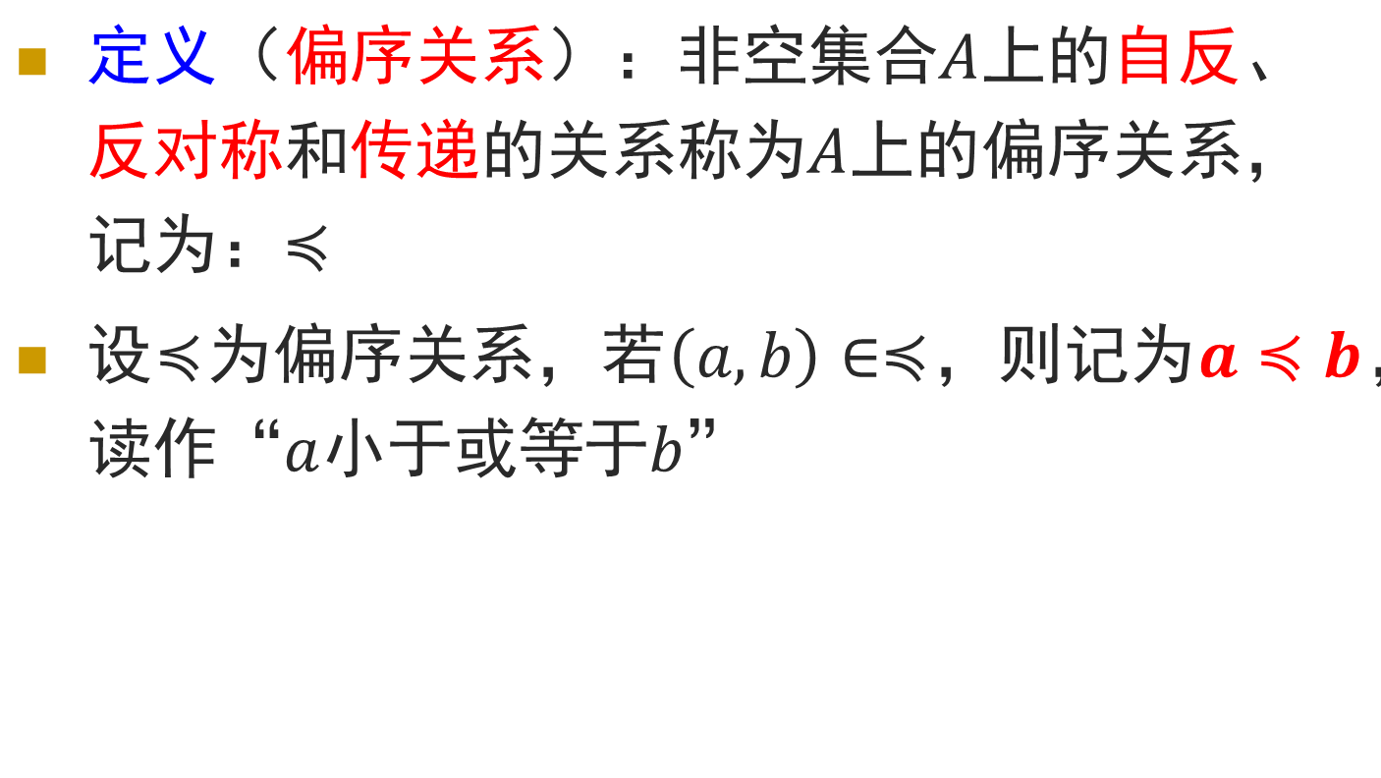
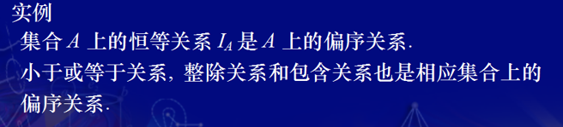
偏序关系(Partial Order)

Slide 18
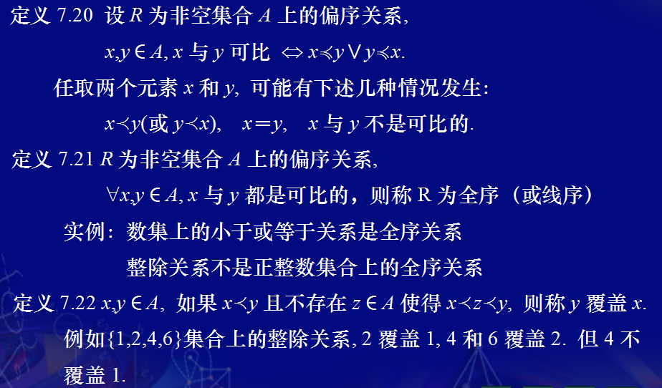
偏序关系（续）

Slide 19
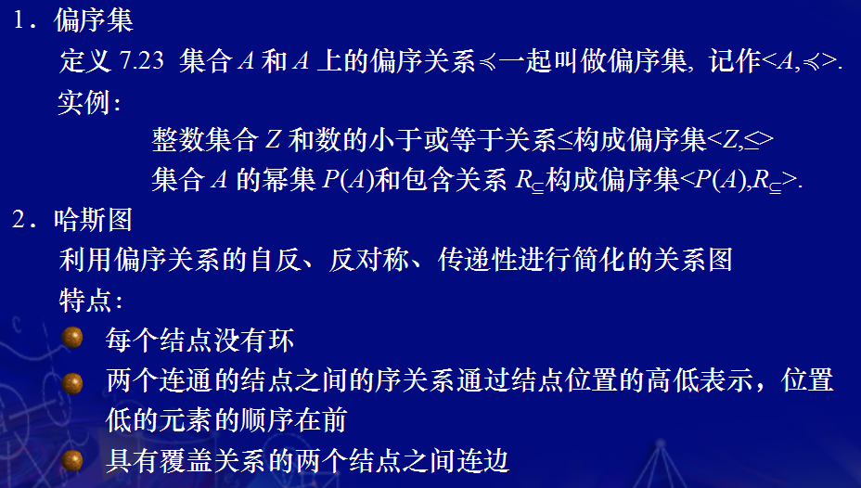
偏序集(poset)与哈斯图
(
)
(
)
(
)
Notes:
Partially ordered set.

Slide 20
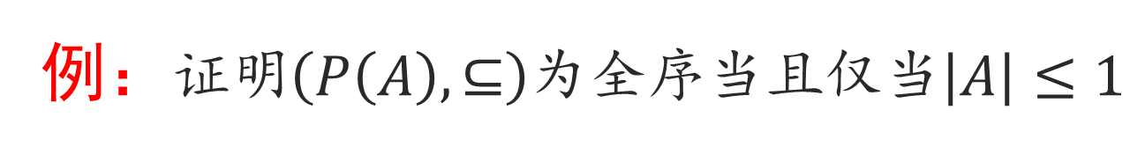
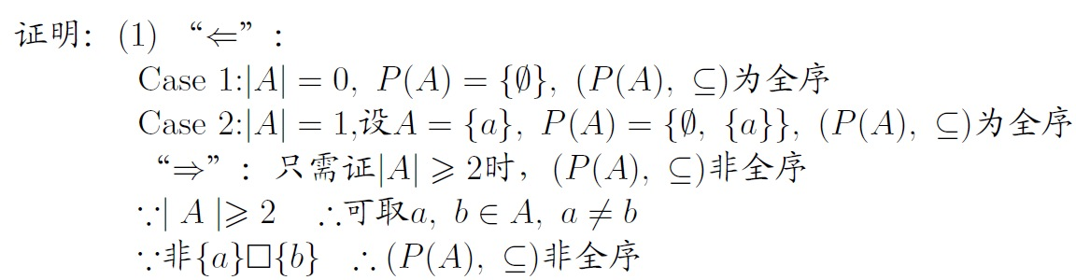
例

Slide 21
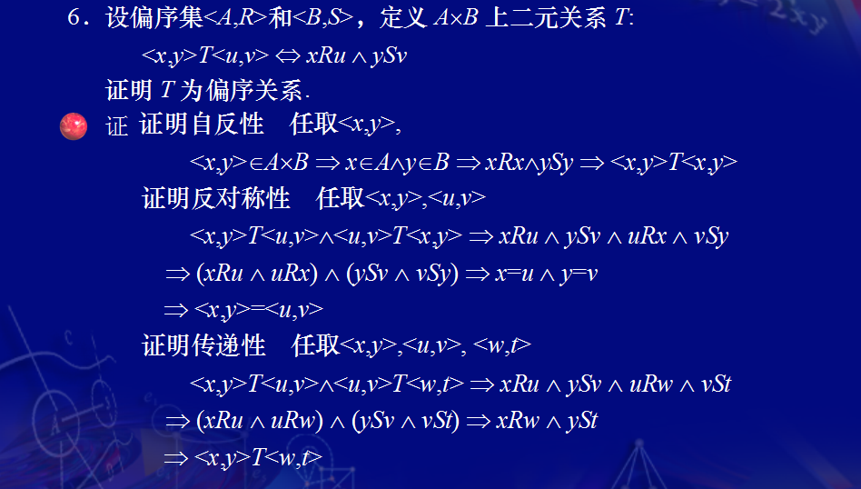
例
(
)
(
)
(
)
(
)
(
)
(
)
(
)
(
)
(
)
(
)
(
)
(
)
(
)
(
)
(
)
(
)
(
)
(
)
(
)
(
)
(
)
(
)
(
)
(
)
(
)

Slide 22
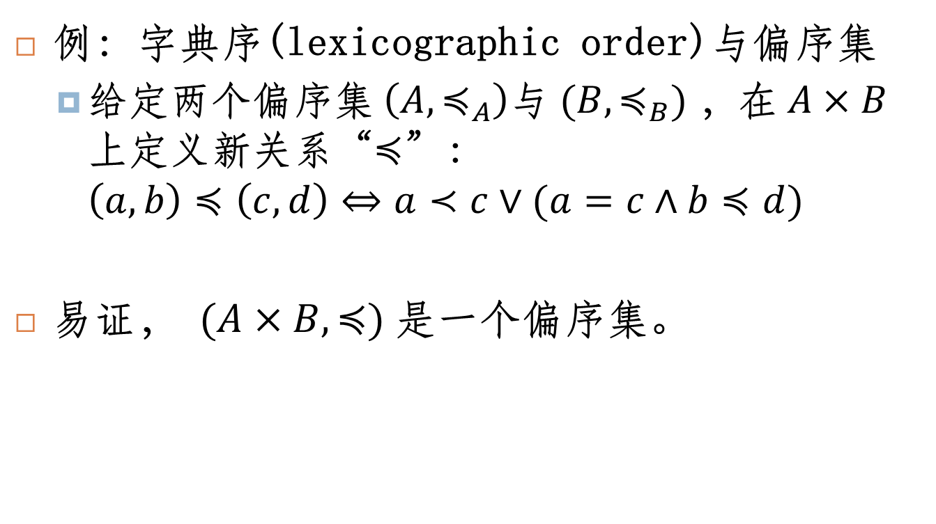
例
例：字典序(lexicographic order)与偏序集
  给定两个偏序集$\left(A,≼_{A}\right)$与$(B,≼_{B})$，在$A×B$上定义新关系“$≼$”：
  $\left(a,b\right)≼\left(c,d\right)⇔a≺c∨(a=c∧b≼d)$
易证， $(A×B,≼)$是一个偏序集。

Slide 23
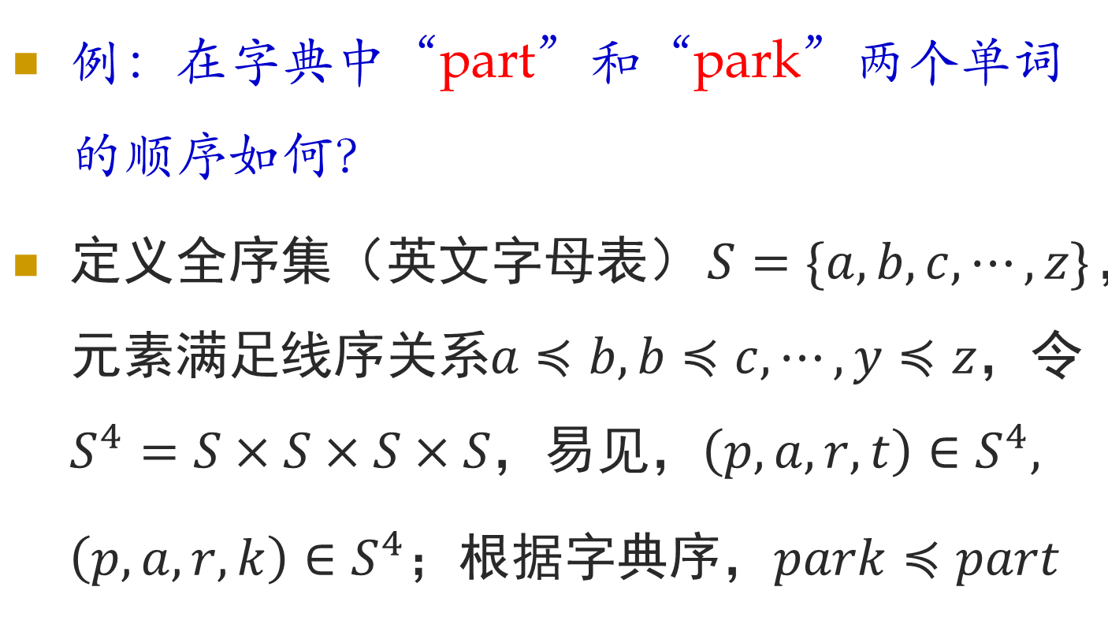
例

Slide 24






哈斯图（Hasse Diagrams）
将偏序关系简化为哈斯图：
省略所有顶点上的环
省略所有因传递关系而引出的边
根据箭头的方向自下而上重排列所有顶点，而后将所有的有向边替换为无向边

Slide 25
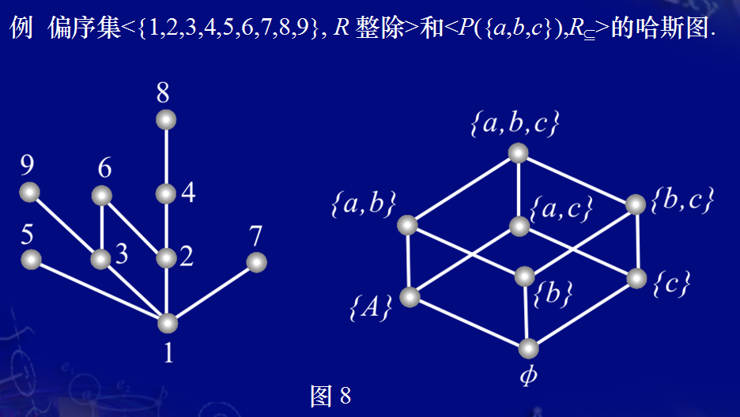
例
(
)
(
)

Slide 26
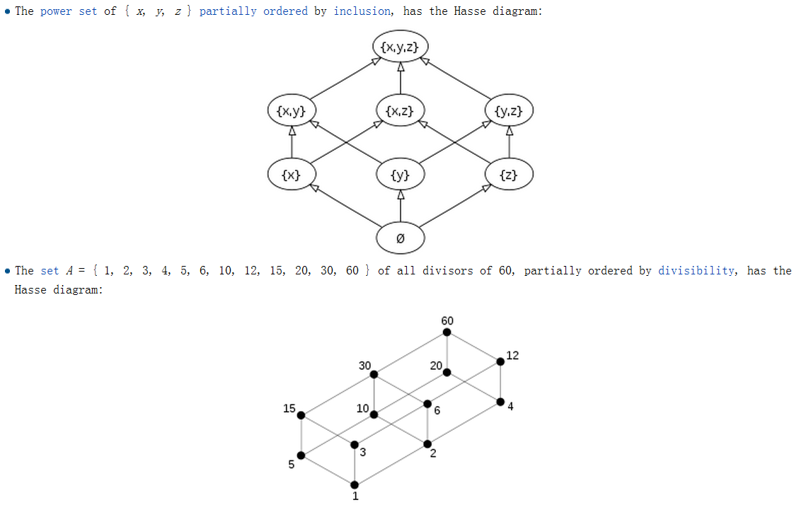
例

Slide 27
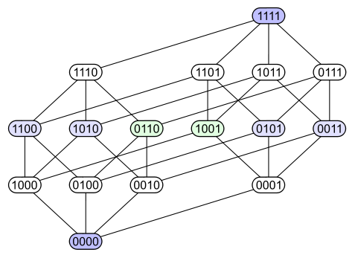
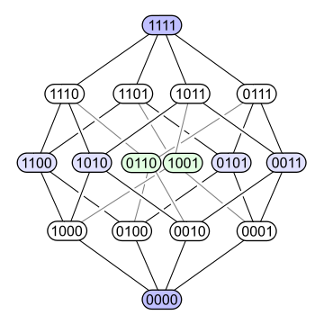
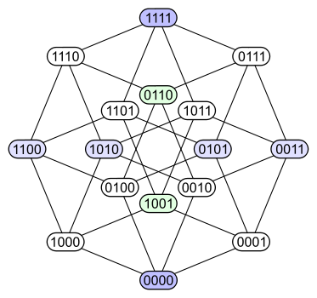
例

Slide 28
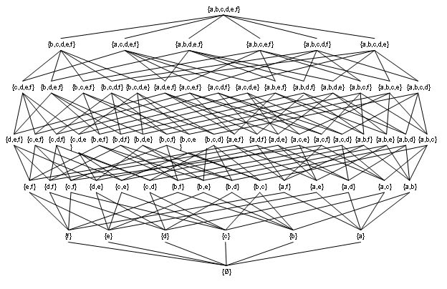
例

Slide 29
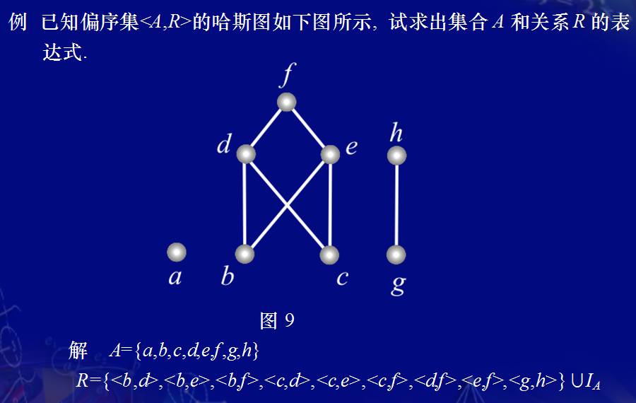
例
(
)
(
)
(
)
(
)
(
)
(
)
(
)
(
)
(
)
(
)

Slide 30
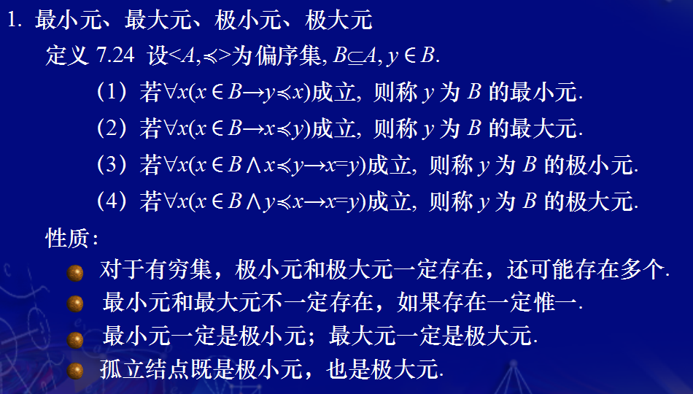
偏序集中的特殊元素
(
)
Notes:
最小元：他比所有人都小；极小元：没人比他更小

Slide 31
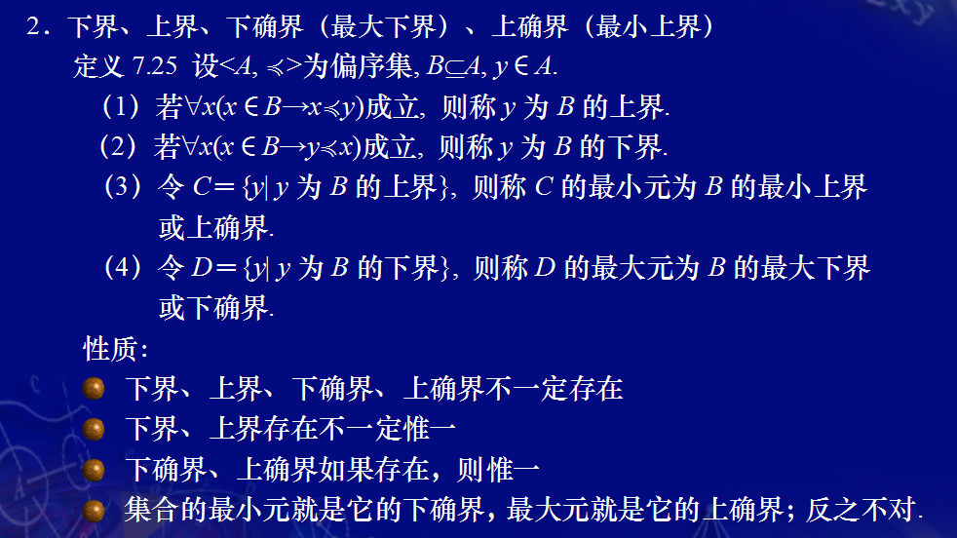
偏序集中的特殊元素（续）
(
)

Slide 32
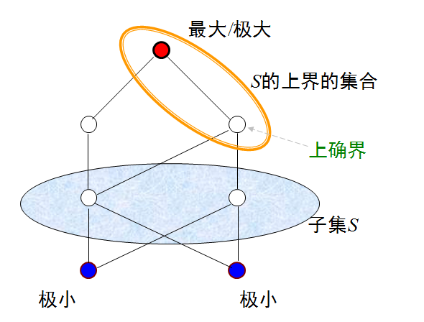
从哈斯图看特殊元素

Slide 33
从哈斯图看特殊元素（续）
h
Upper bounds
h
Upper bounds
g
f
g
f
d
e
d
e
GLB
B₂
c
LUB
c
a
a
b
b
Lower bounds
B₁

Slide 34
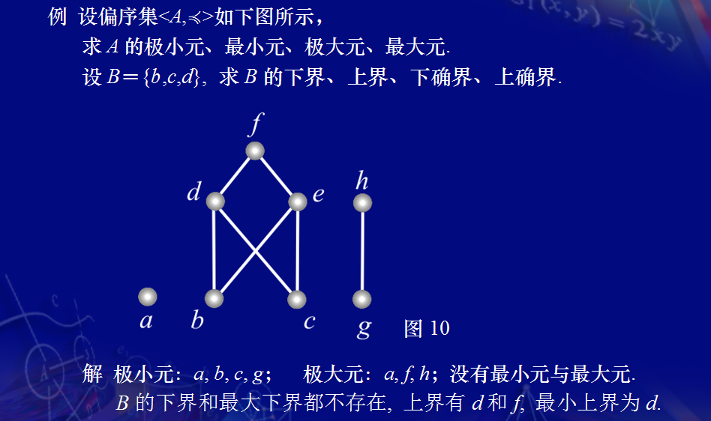
例
(
)

Slide 35
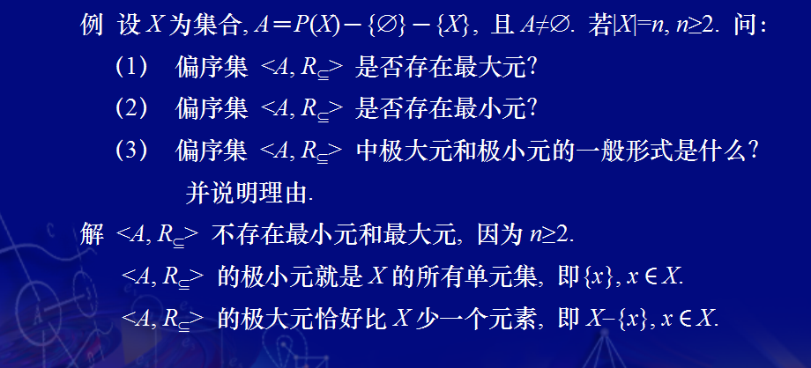
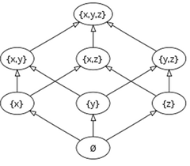
例
(
)
(
)
(
)
(
)
(
)
(
)

Slide 36
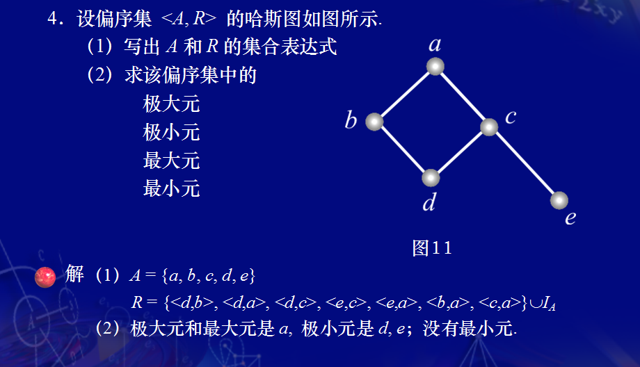
例
(
)
(
)
(
)
(
)
(
)
(
)
(
)
(
)

Slide 37
偏序集与格
格（lattice）作为一个代数系统可以通过两种方式进行定义：
  ⑴ 通过偏序集与偏序关系定义
  ⑵ 通过普通集合与特殊运算定义
本讲我们仅从偏序的角度去定义格，并研究其中的若干基本运算

Slide 38
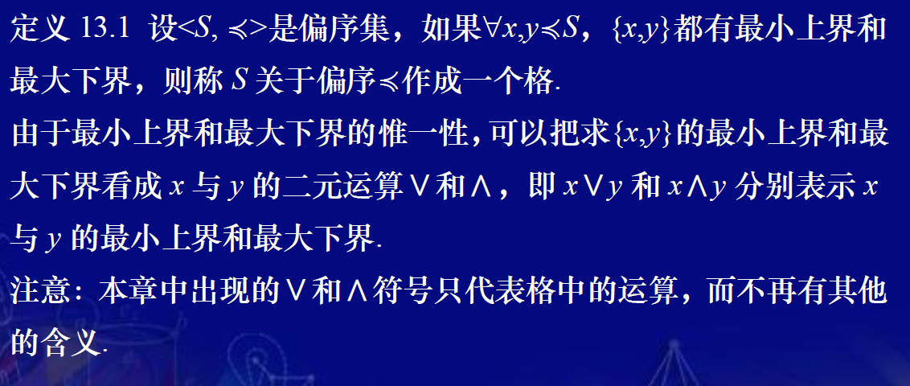
偏序集与格（续）
格作为偏序集的定义：
(
)
Notes:
格的性质：交换律、结合律、幂等律、吸收率

Slide 39
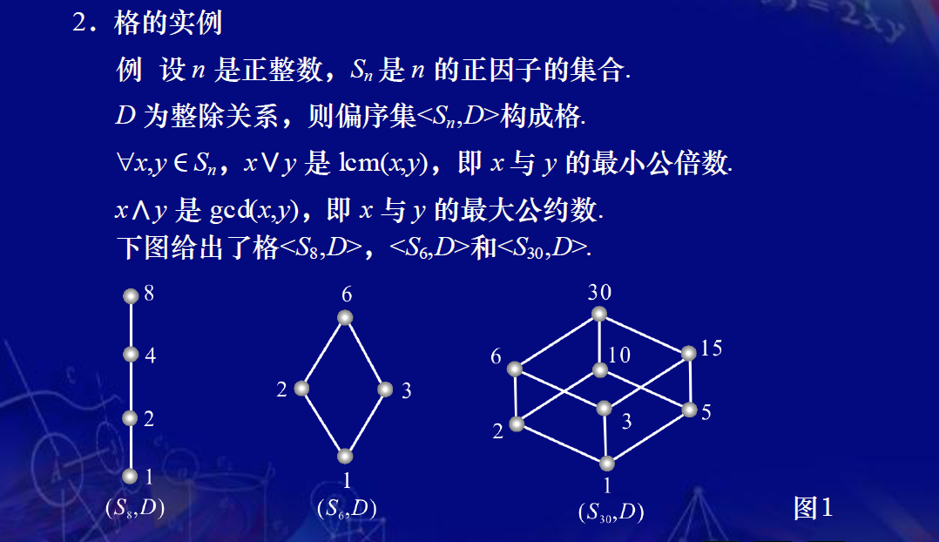
偏序集与格（续）
(
)
(
)
(
)
(
)

Slide 40
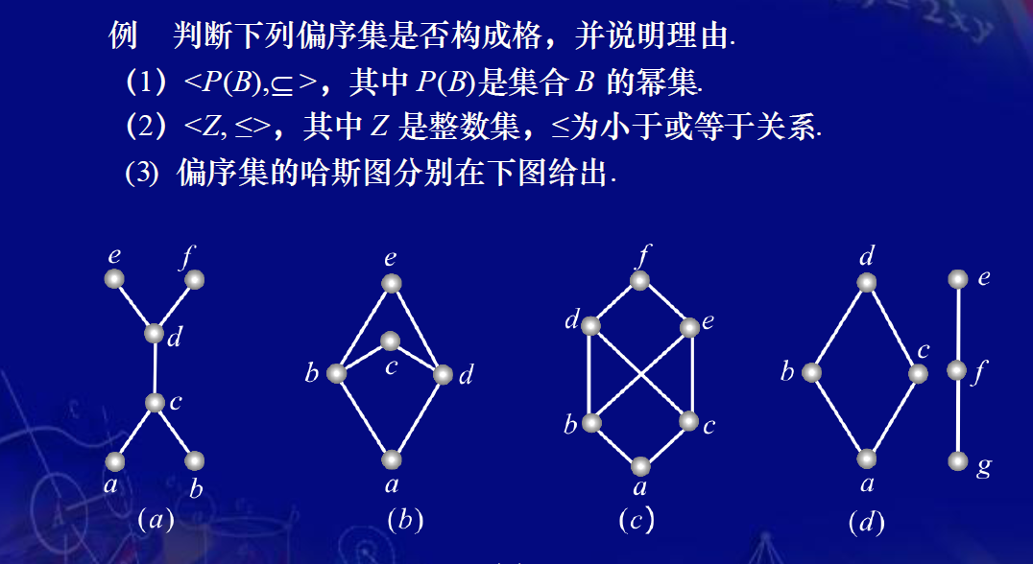
例
(
)
(
)
Notes:
1是，交并->幂集格
2是，max{x,y},min{x,y}
3皆不是：ab无最大下界，bd无最小上界，bc无最小上界，ag无最大下界

Slide 41
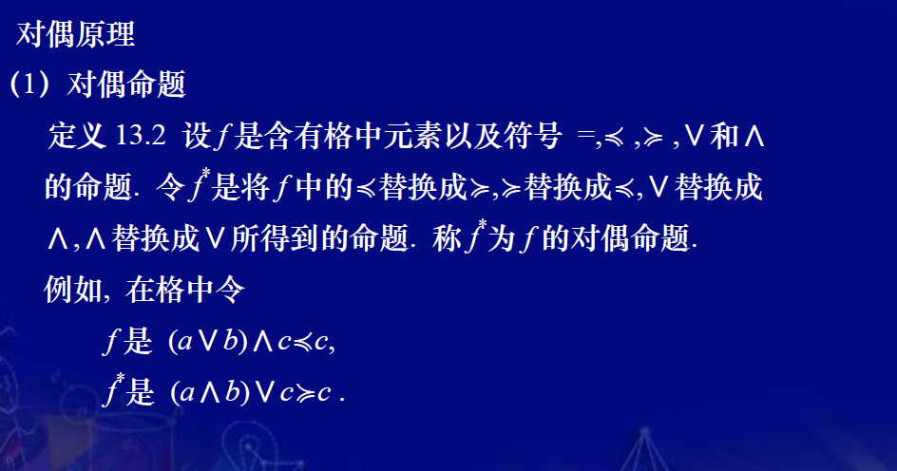
格的对偶原理

Slide 42
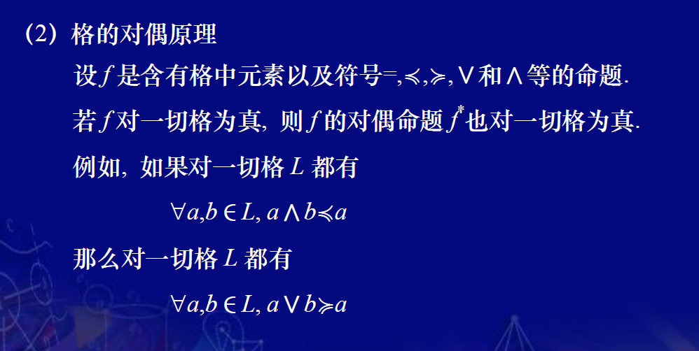
格的对偶原理（续）

Slide 43
本节提要
1：等价关系与等价类
  等价关系：自反、对称、传递；等价关系将元素分成等价类；所有等价类的集合为商集，商集即划分
2：偏序关系、偏序集及其特殊元素、偏序格
  偏序关系：自反、反对称、传递；偏序集；哈斯图
  偏序集中的特殊元素：最大元、最小元、极小元、极大元；上届、上确界、下届、下确界
  偏序格：任意两个元素均有上下确界；对偶原理

Slide 44
作业
见课程网站

